Slide 1





TA’LIM JARAYONLARINI RAQAMLASHTIRISH ASOSLARI
Ma’ruzachi: Akmal Nizamov
Toshkent-2025

Slide 2
1
Raqamli ta‘lim tushunchasi. Ta‘limni raqamlashtirishning maqsad va vazifalari
2
Raqamli ta‘limning asosiy vositalari
REJA:
3
Ilg‘or xorijiy tajribalar
4
Zamonaviy pedagogik dasturiy vositalar va ularning turlari. Virtual laboratoriya va simulyatsiyalar
5
Sun‘iy intellekt tushunchasi

Slide 3


Raqamli ta‘lim
Ta‘lim jarayonlarini raqamlashtirish
(Digital education)

Slide 4
Raqamli ta‘lim (Digital education) - o‘qitish va oʻrganishni sifatli, samarali, mazmunli, oson va qiziqarli qilish maqsadida raqamli texnologiyalardan foydalanish tushuniladi
Ta‘limni raqamlashtirish – ta‘lim jarayonlarini boshqarish, sifat va samaradorligini oshirish, ta‘lim beruvchi va oluvchilar uchun qo‘shimcha imkoniyatlar yaratish, ta‘lim natijalarni yaxshilash, ma‘lumotlarni tahlil qilish, ta‘lim xizmatlaridan masofadan turib foydalanish uchun raqamli texnologiyalarni integratsiya qilish tushuniladi

Slide 5

Ta‘limni raqamlashtirish maqsadlari
Ta‘lim ishtirokchilari
uchun bir xil imkoniyat
yaratish
Xalqaro hamkorlikni
rivojlantirish
Ta‘lim sifati va
samaradorligini oshirish
Uzluksiz ta‘lim
Iqtisodiy samaradorlikni
oshirish
Ma‘lumotlarga asoslangan
qarorlar qabul qilish

Slide 6
Ta‘limni raqamlashtirishning asosiy vazifalari
01
03
05
Pedagog kadrlarni
malakasini oshirish va
qoʻllab-quvvatlash
Onlayn kurslarni
ishlab chiqish
Infratuzilmani
rivojlantirish
02
04
Raqamli ta‘lim
resurslarini ishlab
chiqish
Ta‘limni boshqarish
tizimini joriy etish

Slide 7
Ta‘limni raqamlashtirishning asosiy vazifalari
06
08
10
Virtual sinflar
va vebinarlar
Ma‘lumotlar tahlili
Inklyuziv ta‘limni
qoʻllab-quvvatlash
07
09
Raqamli baholash
vositalari
Raqamli fuqarolik va
ma‘lumotlar xavfsizligi

Slide 8




Ta‘limni boshqarish
tizimlari
Til oʻrganish uchun
ilova va platformalar
Kontent yaratish
va almashish
platformalari
Raqamli ta‘limning
asosiy vositalari
Hamkorlik va
aloqa vositalari
Onlayn ta‘lim
platformalari
Videokonferens aloqa va virtual sinflar
Interfaol doska

Slide 9
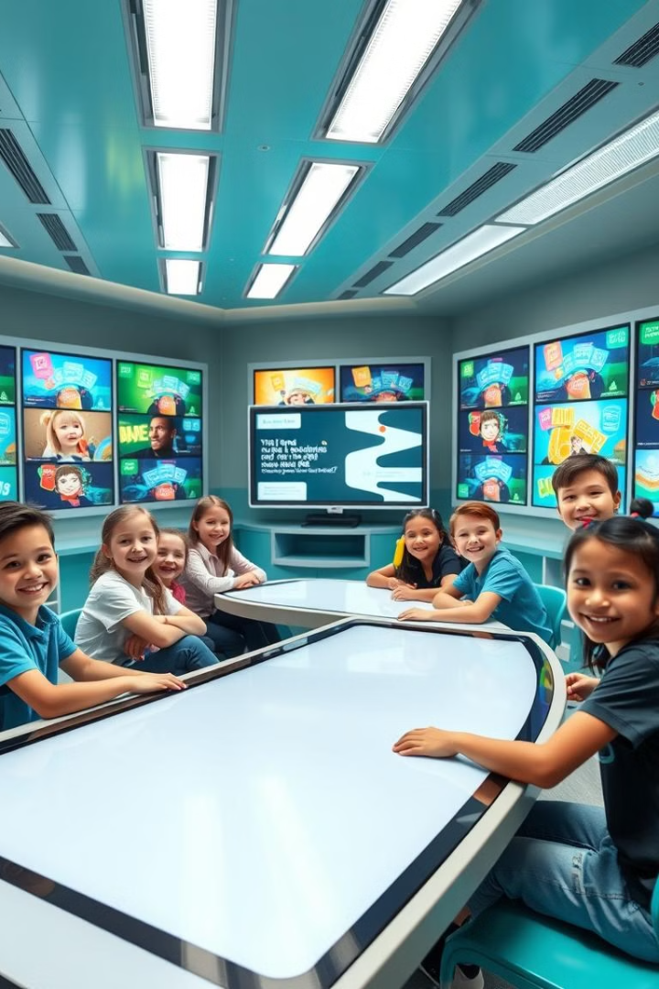


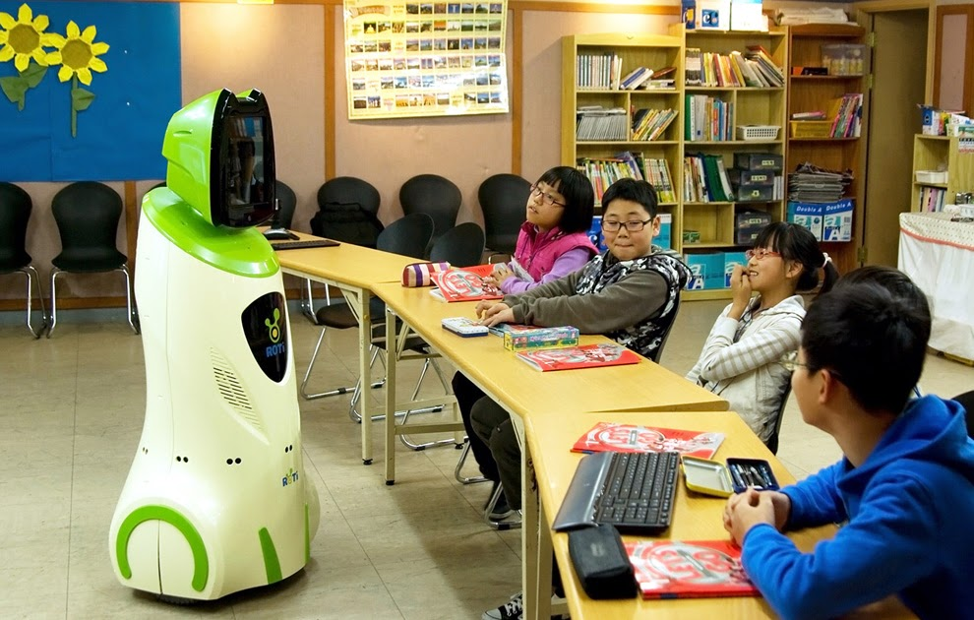

Kodlash va
dasturlash
platformalari
Virtual va toʻldirilgan reallik (VR va AR)-
Raqamli ta‘limning
asosiy vositalari
Moslashuvchan
ta‘lim
platformalari
Raqamli darslik
va elektron kitob
platformalari
Virtual
yordamchilar

Slide 10

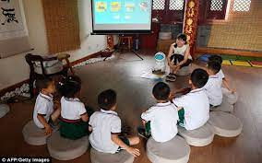
Ilg‘or xorijiy tajribalar
Taʼlim jarayonida raqamli texnologiyalardan foydalanish boʻyicha ilgʻor xorijiy davlatlar tajribasiga eʼtibor qaratadigan boʻlsak albatta Singapur, Finlyandiya, AQSH, Xitoy, Yaponiya, Janubiy Koreya, BAA, Turkiya va shu kabi davlatlarni misol sifatida keltirib oʻtishimiz lozim. Shuningdek xalqaro reytinglarda raqamli hukumatni rivojlantirish hamda elektron davlat xizmatlaridan foydalanish uchun keng imkoniyatlarni tatbiq etish boʻyicha BMTga aʼzo 193 ta davlatlar orasida 2024-yil yakuni hisobotlariga koʻra Daniya yetakchilik qilmoqda
“Xitoyda aqlli ta‘lim” platformasi

Slide 11

erp.maktab.uz-yagona boshqaruv
axborot tizimi
Maktabgacha va maktab ta‘limi
tizimida boshqaruv jarayonlarini
raqamlashtirish
ijro.xtv.uz -elektron hujjat almashuv tizimi
ish.uzedu.uz-boʻsh ish oʻrinlariga nomzodlarni
onlayn tanlash tizimi
zamonaviy.maktab.uz-zamonaviy maktablarni
baholash onlayn platformasi

Slide 12
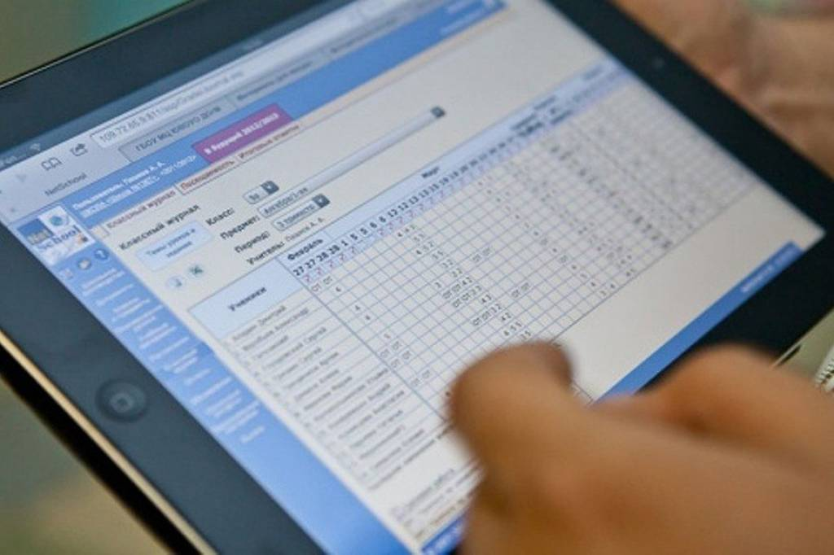


O‘quv jarayonini raqamlashtirish,
oʻqituvchilarga yengillik yaratish
prof.maktab.uz -kasb-hunarga yoʻnaltirish
platformasi
emaktab.uz (kundalik.com) –elektron
kundalik tizimi
pka.uzedu.uz-pedagog kadrlarga lavozim va malaka toifalarini berish davriyligi
maʼlumotlar bazasi
onlinedu.uz-uzluksiz kasbiy taʼlim electron
platformasi
ntr.avloniy.uz-o‘qituvchilarning milliy kadrlar zaxirasi maxsus elektron portali

Slide 13
Ota-onalar va oʻquvchilarga elektron xizmatlarni taqdim etish
e-shahodatnoma.uz -elektron shahodatnoma platformasi
my.maktab.uz -o‘quvchilarni umumta’lim maktablariga
onlayn qabul qilish va boshqa maktabga o‘tkazish tizimi
olympiad.uzedu.uz- fan olimpiadalari onlayn platformasi
maktab.uz -masofaviy taʼlim onlayn platformasi
artshop.uzedu.uz - maktab oʻquv qurollarini
onlayn xarid platformasi

Slide 14

Pedagogik dasturiy vositalar taʼlim beruvchilarga dars va darsdan tashqari jarayonlarda raqamli texnologiya­lardan foydalangan holda interfaol taʼlim resurslarini yaratish hamda ulardan taʼlim oluvchilar tomonidan biron bir fan yoki kasbni qiziqarli va samarali oʻrganish uchun qoʻllaniladigan dasturiy ilovalar hisoblanadi.

Slide 15

Ta‘limda immersiv
texnologiyalarning roli
Immersiv texnologiyalar – bu real dunyoda amalga oshirilayotgan ish yoki jarayonlarni virtual muhitda tajriba-sinovdan oʻtkazishni osonlashtiruvchi, uni real vaziyatlar bilan integratsiya qilish imkonini beruvchi texnologiyalarga nisbatan aytiladi.

Slide 16

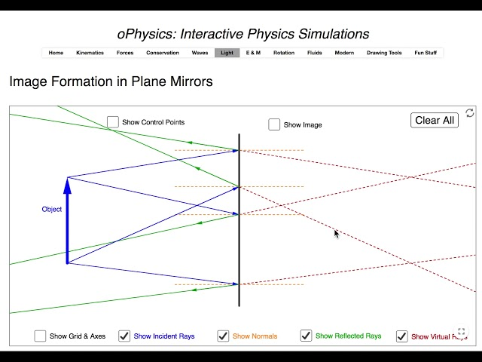






Slide 17

Ta‘limda sun‘iy intellekt texnologiyalari
Sun‘iy intellekt ta‘limda ma‘lumotlarga asoslangan qarorlar qabul qilish, statistik ma‘lumotlar tayyorlash, dars jarayonlarini monitoring qilish, xavfsizlikni ta‘minlash va shaxsga yoʻnaltirilgan ta‘limni rivojlantirish orqali ta‘lim oluvchilarni kasbga yoʻnaltirish kabi murakkab jarayonlarni osonlashtirishga imkon bermoqda.

Slide 18
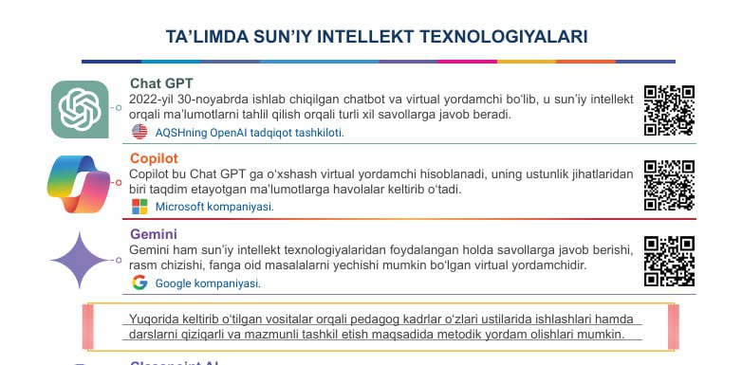

Slide 19
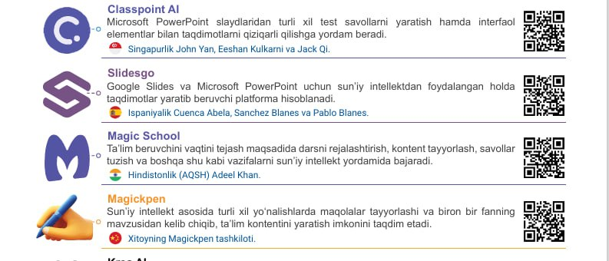

Slide 20
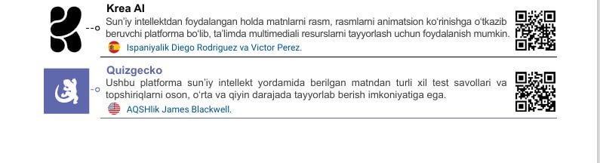

Slide 21
AMALIY FAOLIYAT
Kuchli tomonlar
Xavflar
S
W
O
T
Kuchsiz
tomonlar
Imkoniyatlar

Slide 22
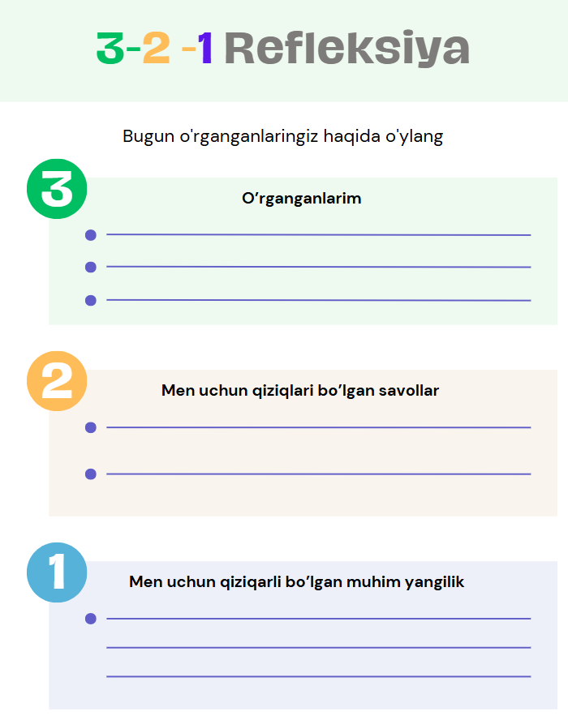
REFLEKSIYA KARTASI

Slide 23
E‘tiboringiz uchun rahmat!

